Slide 1
Біблійна історія Каїна й Авеля в живописі
Автор – учениця -- класу
Прізвище, ім’я

Slide 2
Художній мотив «убивства Авеля Каїном» зображено на барельєфі капітула англійського Солсберійського собору (XIII ст.), на вітражі французького собору Шалон-сюр-Марн, на бронзових дверях с. німецька церква Св. Михайла в Гільдесгаймі.

Slide 3
До сюжету легенди про Каїна та Авелі зверталися з душевним болем і глибоким переживанням і багато художників XVI-XVII ст.: Корреджо, Тіціан, Тінторетто, Дюрер, Рубенс, Рембрандт та ін.

Slide 4
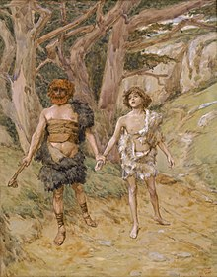
Каїн веде Авеля до смерті автор Джеймс Тіссо(1900 р.)
І сказав Каїн своєму братові Авелю: «Вийдемо на поле»
Книга Буття

Slide 5
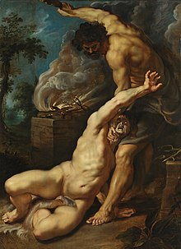
Каїн, що вбиває Авеля автор Пітер Пауль Рубенс (1600р.)
… і коли вони були в полі, Каїн піднявся на свого брата Авеля та вбив його.
Книга Буття

Slide 6
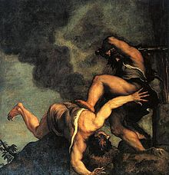
Каїн та Авель автор Тиціан (16 ст.)
… диявол з'явився Каїну і наказав йому помститися Авелю. "Вдари камінь головою Авеля і вбий його", - прошепотів диявол Каїну.
Коран

Slide 7
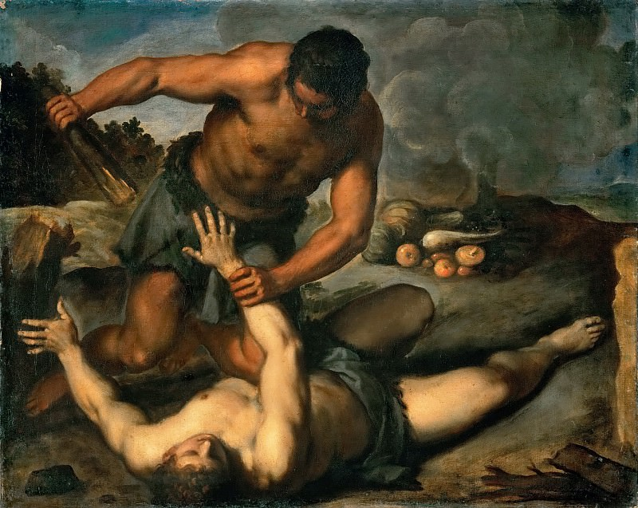
Убивство Авеля Каїном автор Якопо Пальма II

